Slide 1
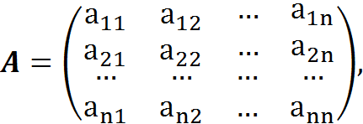
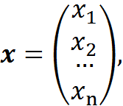
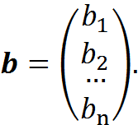
第2章 解线性方程组的直接法
本章讨论n元线性方程组
(2.1)
的直接解法. 方程组(2.1)的矩阵形式为
Ax=b,
其中
若矩阵A非奇异, 即det(A)≠0, 则方程组(2.1)有唯一解.

Slide 2
§1 Gauss消去法
所谓直接解法是指, 若不考虑计算过程中的舍入误差,经过有限次算术运算就能求出线性方程组的精确解的方法.但由于实际计算中舍入误差的存在, 用直接解法一般也只能求出方程组的近似解.
Cramer法则是一种不实用的直接法, 下面介绍几种实用的直接法.
Gauss消元法是一种规则化的加减消元法, 其基本思想是通过逐次消元计算, 把一般线性方程组的求解转化为等价的上三角形方程组的求解.
§1.1 顺序Gauss消去法
为了清楚起见, 先看一个简单的例子. 考虑线性方程组：

Slide 3
消去后两个方程中的x₁得
再消去最后一个方程的x₂得
消元结束, 经过回代得解:

Slide 4
上述求解的消元过程可用矩阵表示为:
(A, b)=
这是Gauss消去法的计算形式. 新的增广矩阵对应的线性方程组就是上三角形方程组, 可进行回代求解.
现在介绍求解线性方程组(2.1)的顺序Gauss消去法:
记
则线性方程组(2.1)的增广矩阵为

Slide 5
第一步: 设 ,依次用
乘矩阵的第1行加到第i行, 得到矩阵:

Slide 6
其中
第二步: 设 , 依次用
乘矩阵的第2行加到第i行, 得到矩阵:
其中

Slide 7
如此继续消元下去, 第n-1步结束后得到矩阵:
这就完成了消元过程. 对应的方程组变成:
对此方程组进行回代, 就可求出方程组的解. 回代的具体算法是:

Slide 8
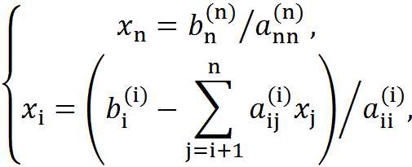



顺序Gauss消去法求解n元线性方程组的乘除运算量是:
n=20时, 顺序Gauss消去法只需3060次乘除法运算.

Slide 9
顺序Gauss消去法通常也简称为Gauss消去法.
顺序Gauss消去法中的a_{kk}^{(k)}, (k=1, 2, …, n)称为主元素.
命题:
主元素都不为零⇔矩阵A的各阶顺序主子式都不为零.
请思考原因.

Slide 10
§1.2 主元Gauss消去法
为了提高计算的数值稳定性, 在消元过程中采用选择主元的方法. 常采用的是列主元消去法和全主元消去法.
给定线性方程组Ax=b, 记A⁽¹⁾=A, b⁽¹⁾=b, 列主元Gauss消去法的具体过程如下:
首先在增广矩阵B⁽¹⁾=(A⁽¹⁾, b⁽¹⁾)的第一列元素中, 取
然后进行第一步消元得增广矩阵B⁽²⁾=(A⁽²⁾, b⁽²⁾). 再在矩阵B⁽²⁾=(A⁽²⁾, b⁽²⁾)的第二列元素中, 取

Slide 11
然后进行第二步消元得增广矩阵B⁽³⁾=(A⁽³⁾, b⁽³⁾).
按此方法继续进行下去, 经过n-1步选主元和消元运算，得到增广矩阵B^{(n)}=(A^{(n)}, b^{(n)}). 则方程组A^{(n)}x=b^{(n)}是与原方程组等价的上三角形方程组, 可进行回代求解.
易证: 只要|A|≠0, 列主元Gauss消去法就可顺利进行.
例2 采用十进制四位浮点计算, 分别用顺序Gauss消去法和列主元Gauss消去法求解线性方程组:

Slide 12
方程组具有四位有效数字的精确解为
x₁*=17.46, x₂*= -45.76, x₃*=5.546.
解1. 用顺序Gauss消去法求解，消元过程为
回代得: x₁=5.810, x₂=-31.78, x₃=5.546.

Slide 13
2. 用列主元Gauss消去法求解, 消元过程为

Slide 14
回代得: x₁=17.46, x₂= -45.76, x₃=5.545.
可见, 列主元Gauss消去法是在每一步消元前, 在主元所在的一列选取绝对值最大的元素作为主元素.
而全主元Gauss消去法是在每一步消元前, 在所有元素中选取绝对值最大的元素作为主元素, 但由于计算程序更为复杂, 实际应用中并不经常使用.

Slide 15
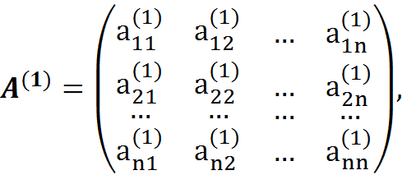


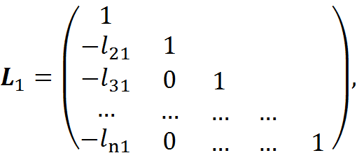
§2 直接三角分解法
§2.1 Gauss消去法的矩阵表示
对矩阵

Slide 16
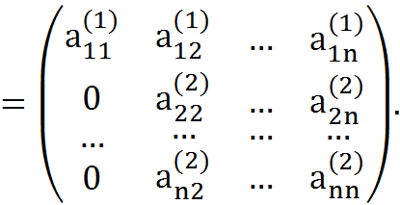



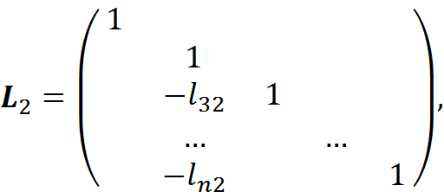
则有
则有

Slide 17
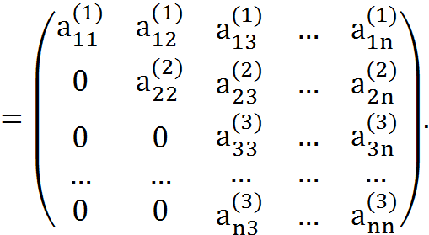



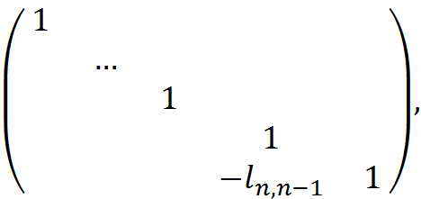

如此进行下去, (最多)在第n-1步:
则有

Slide 18
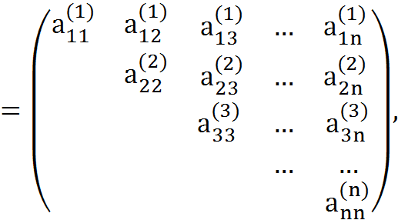

上述过程可以描述为:
=L_{n-1}L_{n-2}A^{(n-2)}
=…= L_{n-1}L_{n-2}…L₂L₁A⁽¹⁾,
A^{(n)}=L_{n-1}A^{(n-1)}
所以有:
A=A⁽¹⁾= L₁⁻¹L₂⁻¹…L_{n-1}⁻¹A^{(n)},
若记: L=L₁⁻¹L₂⁻¹…L_{n-1}⁻¹, U=A^{(n)}, 则有
A=LU.
以下讨论矩阵L, U的性质. 先从L_{k}, k=1, 2,…, n, 的性质开始讨论.

Slide 19
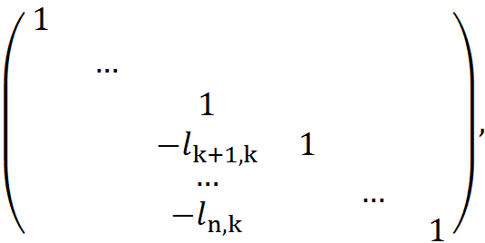

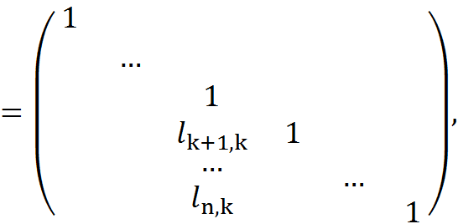

性质1: 对每个矩阵L_{k}, k=1, 2,…, n-1,
其逆矩阵为

Slide 20
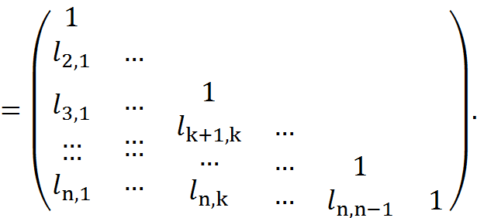

性质2: 若每个矩阵L_{k}⁻¹, k=1,2,…, n-1, 形为
则它们的乘积
注意此次序不能随意颠倒,否则得不到右边结果.

Slide 21
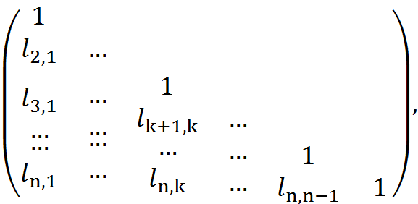

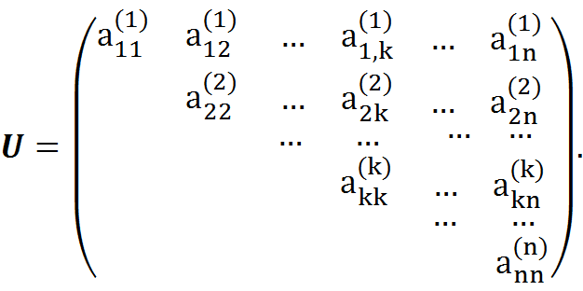
于是得到: A=A⁽¹⁾= L₁⁻¹L₂⁻¹…L_{n-1}⁻¹A^{(n)}=LU, 其中
L称为
单位下三角矩阵.
U是上三角矩阵.
返回第35页

Slide 22
总结
若矩阵A存在分解
A=LU,
其中L为单位下三角阵, U为上三角阵, 则称此分解为A的杜立特尔(Doolittle)分解或直接三角分解.
由上述讨论可知: 只要矩阵A的顺序Gauss消去过程中每步主元 a_{kk}^{(k)}≠0, 则A必存在Doolittle分解.
注: 这种关于矩阵A的“三角型分解”有很多种, 分解结果也未必惟一.
然而......

Slide 23




§2.2 直接三角分解法
定理2.1 设n阶方阵A的各阶顺序主子式不为零, 则存在唯一单位下三角矩阵L和上三角矩阵U使A=LU.
证明: 存在性. 只须证明对于A的k阶顺序主子式成立
(2.9)
即式(2.9)对k=1成立.
以下假设式(2.9)对k=m-1成立, 此时可完成Gauss消去法的第m-1步消元, 于是可得
根据分块矩阵运算法则可知

Slide 24





由此可知式(2.9)对k=m也成立. 根据归纳法原理, 式(2.9)成立. 于是三角分解的存在性得证.
唯一性: 设有两种分解
则有
观察这个等式两端矩阵的形状
所以得
证毕.

Slide 25

Doolittle分解的用处:
如果A存在Doolittle分解A=LU, 则
Ax=b ⇒ LUx=b
令Ux=y得
于是对方程组
Ax=b
的求解转化为: 先对方程组Ly=b求解, 再对Ux=y求解.
由于L和U都是三角形矩阵, 因此对这两个方程组的计算一般要容易得多.

Slide 26
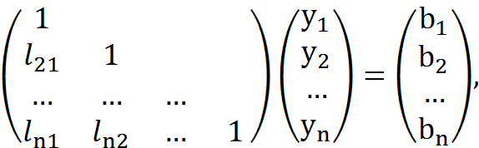
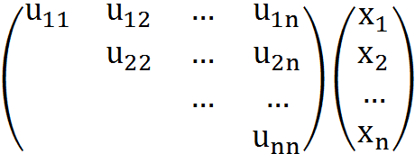
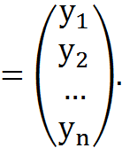
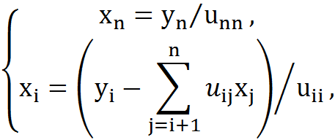
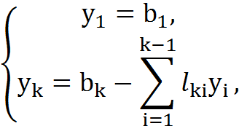


由
可得
这就是求解方程组Ax=b的直接三角分解方法.

Slide 27
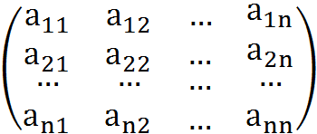
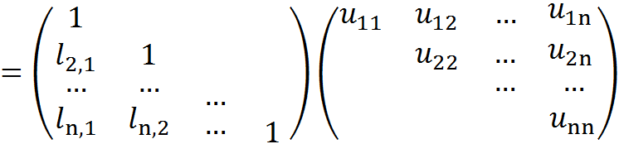
矩阵三角分解的直接三角分解方法
思想：根据矩阵乘法
关于具体算法流程, 参见教材P24. 或详见教师讲解.
直接三角分解可在分解过程中实时地进行压缩存储. 参见教材P26.

Slide 28
具体算例: 对以下矩阵做直接三角分解.

Slide 29
例3 利用直接三角分解方法解线性方程组
解 因为
所以

Slide 30
先解 , 得
再解 , 得
解线性方程组Ax=b的直接三角分解法的计算量约为
(1/3)n³, 与Gauss消去法基本相同. 其优点在于求一系列同系数的线性方程组Ax=b_{k}, (k=1, 2,…, m)时, 可大大节省运算量.

Slide 31
例: 求矩阵A的逆矩阵, 这里
解题思路: 可分别取常向量
b₁=(1, 0, 0)^{T}, b₂=(0, 1, 0)^{T}, b₃=(0, 0, 1)^{T},
令 X=A⁻¹=(x₁, x₂, x₃), 则
A(x₁, x₂, x₃)=(b₁, b₂, b₃).
逐个解方程组
Ax_{k}=b_{k}, k=1, 2, 3,
即可求得A⁻¹.

Slide 32
具体地, 由
所以

Slide 33
对于n阶矩阵的求逆问题
如果在刚才的计算过程中采用Gauss消去法, 则
全部计算量=n次Gauss消去法=n ∙O(n³)=O(n⁴).
而如果在刚才的计算过程中采用直接三角分解法, 则
全部计算量=1次直接三角分解+2n次回代
=O(n³)+2n ∙O(n²)=O(n³).
可见对于这类问题两种不同的方法的计算量相差了一个数量级.

Slide 34
为了提高数值稳定性, 可考虑列主元三角分解法. 具体算法参见教材P26.
但要注意: 应用列主元三角分解法时, 方程组右端的常数项也要做相应的交换.

Slide 35
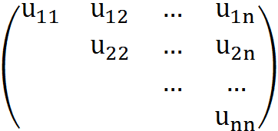
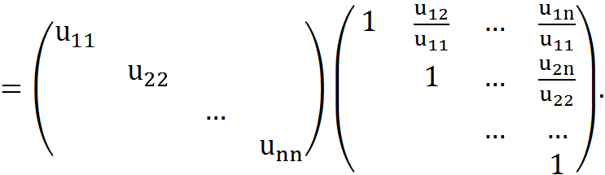
§2.3 平 方 根 法
设A为对称正定矩阵, 则有唯一分解A=LU, 且u_{kk}>0, 则有
Why?
想想U的对角元,
正定矩阵与顺序主子式
的关系
则有 A=LDM.

Slide 36
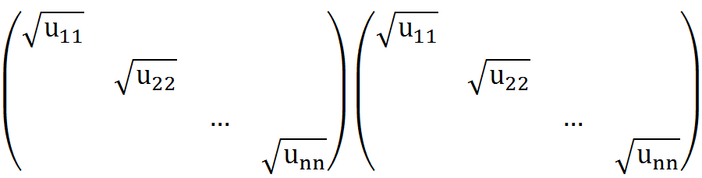

由 A=LDM，并由A的对称性可得:
(LDM)^{T}=M^{T}DL^{T}=LDM,
比较后一个等式的两端, 并由此时Doolittle分解的唯一性知:
M=L^{T}.
再令
D=
则有
A=LD^{1/2}D^{1/2}L^{T}
=(LD^{1/2})(LD^{1/2})^{T}
=GG^{T},
其中G=LD^{1/2}.

Slide 37
上述分解A=GG^{T}称为对称正定矩阵A的Cholesky(乔列斯基)分解, 也叫平方根分解.
注1: 当矩阵A对称正定时, 必存在Cholesky分解A=GG^{T}, 其中G为满秩的下三角矩阵.
注2: 严格来说, 对称正定矩阵A的Cholesky分解A=GG^{T}是不唯一的.
当限制矩阵G的对角元都为正实数时, Cholesky分解A=GG^{T}唯一.

Slide 38
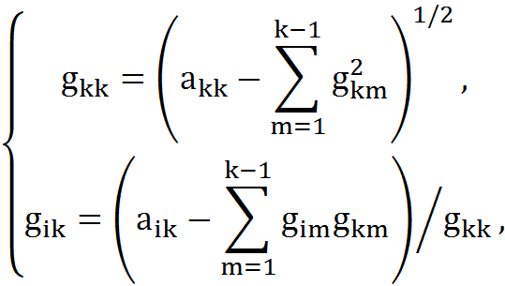

求解系数矩阵A为对称正定矩阵的线性方程组的平方根法
步骤1: 利用平方根分解将Ax=b 转换为两个方程组
Gy=b, G^{T}x=y.
对A的平方根分解A=GG^{T}的具体算法为:
若记G=(g_{ij}), 则有: 对k=1, 2,…, n.

Slide 39
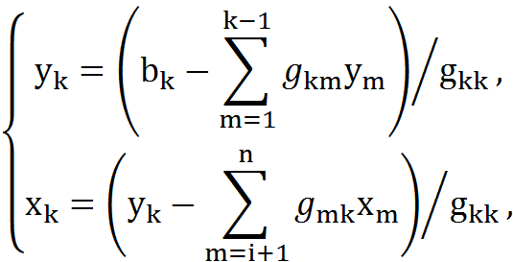


步骤2: 先后解三角型方程组 Gy=b, G^{T}x=y, 可得

Slide 40
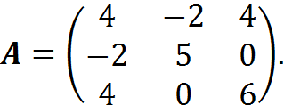
具体算例: 对以下矩阵做Cholesky分解(平方根分解).

Slide 41
例4 解线性方程组
解

Slide 42
平方根法是求对称正定系数线性方程组的三角分解法,对称正定矩阵的Cholesky分解的计算量和存贮量均约为一般矩阵的LU分解的一半. (理论上)Cholesky分解具有数值稳定性。
另有所谓“改进的平方根法”, 其思想和原理就是基于分解A=LDL^{T}, 参见教材Pp30-31.

Slide 43
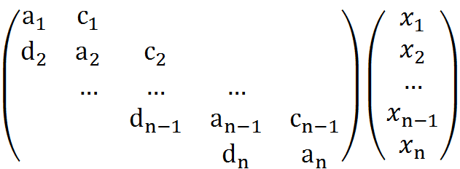
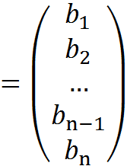
§2.4 追 赶 法
追赶法是求如下三对角线性方程组的三角分解法.
三对角矩阵A的各阶顺序主子式都不为零的一个充分条件是:
|a₁|>|c₁|>0 ; |a_{n}|>|d_{n}|>0 ; |a_{i}|≥|c_{i}|+|d_{i}| , c_{i}d_{i}≠ 0, i=2, 3,… , n-1.
当A的各阶顺序主子式都不为零时, 存在分解A=TM, 其中T为下三角阵, M为单位上三角阵. 称此分解为矩阵A的Crout(克劳特)分解.

Slide 44
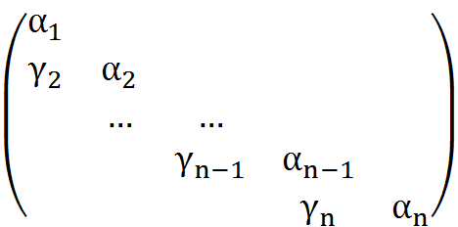
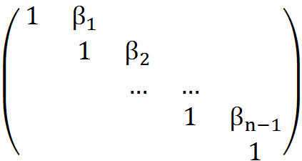

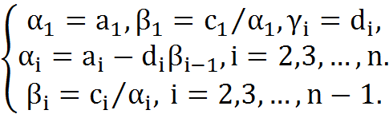



对三对角矩阵A进行Crout分解, 有
其中
解三角方程 Ty=b, Mx=y 可得
称之为解三对角方程组的追赶法.

Slide 45
例5 解线性方程组
解:

Slide 46
当满足条件
|a₁|>|c₁|>0 ; |a_{n}|>|d_{n}|>0 ; |a_{i}|≥|c_{i}|+|d_{i}| , c_{i}d_{i}≠ 0, i=2, 3,…, n-1.
时, 追赶法是数值稳定的. 追赶法具有计算程序简单、存贮量少、计算量小等优点.

Slide 47
§2.4 向量和矩阵的范数
为了研究线性方程组近似解的误差估计和迭代法的收敛性, 我们需要对R^{n} (n维向量空间)中的向量或者R^{n×n} (n×n实矩阵空间)中的矩阵的“大小”引进某种度量.
向量范数概念可以看作实数域上绝对值函数以及三维欧式空间中向量长度概念的推广, 在数值分析中起着重要作用.

Slide 48
回忆：
若N(x)=|x|代表实数域R上的绝对值函数, 或者N(x)=|x|代表三维向量空间R³上的欧氏模(长度)函数, 此时
x=(x₁, x₂, x₃)^{T},
则这样的函数|x|均满足以下条件:
(1) 对任何x均有|x|≥0, 且|x|=0当且仅当x=0;
(2) 对任何x和实数α, 均有
|αx|=|α| |x|;
(3) 对任何x, y∈R (或R³) , 均有
|x+y|≤|x|+|y|.
以下来构造R^{n}空间上的度量函数.

Slide 49
§2.4.1 向量的范数
定义2.1 设‖•‖是向量空间R^{n}上的实值函数, 若满足条件:
(1)非负性: 对任何向量x∈R^{n}, 成立‖x‖≥0; 且‖x‖=0当且仅当x=0;
(2)齐次性: 对任何向量x∈R^{n}和实数α, 成立
‖αx‖=|α |‖x‖;
(3)三角不等式: 对任何向量x, y∈R^{n}, 成立
‖x+y‖≤‖x‖+‖y‖,
则称函数‖•‖为空间R^{n}上的一个向量范数, ‖x‖为向量x的范数.

Slide 50
补充
根据以上基本性质, 还会得到一些比较基本的性质, 比如:
对任何向量x, y∈R^{n}, 成立
│‖x‖－‖y‖│≤‖x－y‖.
思考.

Slide 51



记x=(x₁, x₂,…, x_{n})^{T}, 常用的向量范数有:
向量的1-范数: ‖x‖₁=|x₁|+|x₂|+…+|x_{n}|
欧氏
范数
向量的2-范数:‖x‖₂=
向量的∞-范数:‖x‖∞=
例 设向量x=(2, -4, 3, 1)^{T}, 求向量范数‖x‖_{p}, p=1, 2, ∞.
解: 可得‖x‖₁=10, ‖x‖∞=4,

Slide 52
例题
对任给x=(x₁, x₂, x₃)∈R³, 判断下列函数是否是向量范数.
(1) ||x||=|x₁|+|x₂|−|x₃|.
不满足非负性和三角不等式
(2) ||x||=|x₁|+|2x₂+x₃|.
不满足非负性.
(3) ||x||=|x₁|²+|x₂|²+|x₃|².
不满足齐次性和三角不等式.
(4) ||x||=|x₁|+2|x₂|+3|x₃|.
是向量范数.
(5) ||x||=|x₁+x₂|+|x₂+x₃|+|x₃+x₁|.
是向量范数
(6) ||x||=|x₁−x₂|+|x₂−x₃|+|x₃−x₁|.
不满足非负性.

Slide 53
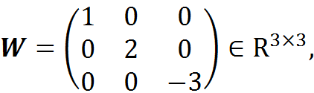
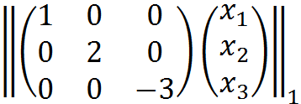

补充: 加权范数
设x∈R^{n}, W∈R^{n×n}, 且为非奇异的对角阵(即对角线不为0的对角阵), 定义x的加权范数为:
||x||_{W} = ||Wx||,
其中||x||是x的某种向量范数.
注: W的对角元素相当于权系数.
例: 对于x=(x₁, x₂, x₃)∈R³,
其加权1-范数为:
||x||_{W} =||Wx||₁=

Slide 54
引申:
命题: 设x∈R^{n}, W∈R^{n×n}, 且为非奇异阵(或列满秩阵), 则:
||x||_{W} =||Wx|| (其中||x||是x的某种向量范数)
必为向量范数.
注: 参见教材P52: 2-11, 请思考其具体证明.
虽然同一向量的不同范数的值可能不同, 但是......
范数的连续性和等价性

Slide 55


事实上
向量的p-范数:
（p≥1）
可以证明：

Slide 56

补充定理(范数的连续性): 设N(x)=‖x‖是R^{n}上的任意向量范数, 则N(x)是x的分量x₁, x₂, ..., x_{n}的连续函数.
证明: 对于R^{n}中任意范数N(x)=‖x‖以及任意两个向量x, y, 均有
由三角不等式的推论
故当x →y时, 也即‖x-y‖→0时, 必有
|N(x) − N(y)| →0.
证毕.
注: 这说明当x变化不大时, 其范数值‖x‖也变化不大.

Slide 57
定理2.3(范数的等价性): 对于 R^{n} 上的任何两种向量范数
‖•‖_{α} 和‖•‖_{β} , 存在正的常数m和M, 使得
m‖x‖_{α} ≤‖x‖_{β} ≤ M‖x‖_{α} , ∀x∈R^{n}.
证明: 对于R^{n}中的有界闭集S={x| x∈R^{n}, ‖x‖₂=1}, 因R^{n}上的任意范数N(x)是连续函数, 故N(x)必在S上有最大值M和最小值m. (此性质适用于有限维空间中有界闭集上的连续函数). 此时, 对于任意给定的范数N(x),存在正的常数M, m, 使
0<m ≤ N(x) ≤M, ∀x∈S.
以下主要证明R^{n}上的 2-范数‖•‖₂与任意范数‖•‖_{α}是等价的.
当x=0时, 定理结论中的不等式显然成立, 事实上此时不等号可取等号, 也即: 对于任何两种向量范数‖•‖_{α} 和‖•‖_{β} , 对于任意正的常数m和M, 均有
m‖0‖_{α} =‖0‖_{β} =M‖0‖_{α}. (*)

Slide 58
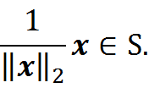
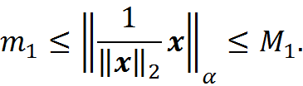


而当x≠0 时, 必有
因此, 对于N(x)= ‖•‖_{α}, 必存在正的常数M₁, m₁,使
也即: m₁ ‖x‖₂ ≤ ‖x‖_{α} ≤ M₁ ‖x‖₂ , ∀x∈R^{n}, x≠0.
同理, 对于N(x)= ‖•‖_{β}, 必存在正的常数M₂, m₂,使
m₂ ‖x‖₂ ≤ ‖x‖_{β} ≤ M₂ ‖x‖₂ , ∀x∈R^{n}, x≠0.
因此可知: 对于R^{n} 上的任意两种向量范数‖•‖_{α} 和‖•‖_{β}, 必有
再结合(*)式, 可得定理命题成立. 证毕.

Slide 59




注1: 范数的等价性定理结论中, 只要给定R^{n}上任意的两个向量范数‖•‖_{α} 和‖•‖_{β}. 即可确定常数M, m, 而这组常数M, m适用于所有的x∈R^{n} .
注2: 范数的定价性定理说明: 对于R^{n} 上任意一个给定的向量x, 尽管关于x的不同范数的取值大小不同, 但这些不同的范数值“相差不大”.
R^{n}上常用的三种向量范数满足如下等价关系:

Slide 60
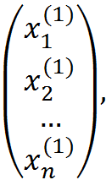

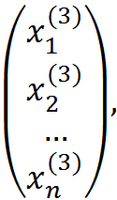
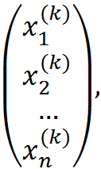
R^{n}上的向量序列x^{(k)}=(x₁^{(k)}, x₂^{(k)}, …, x_{n}^{(k)})^{T}, k=1, 2,… 是指以下这些向量所形成的序列:
x⁽¹⁾,
x⁽²⁾,
x⁽³⁾,
……
x^{(k)},
……
=
=
=
=
……
……

Slide 61




定义2.2 设有向量序列x^{(k)}=(x₁^{(k)}, x₂^{(k)}, …, x_{n}^{(k)})^{T}, k=1, 2,…
以及常向量x*=(x₁*, x₂*, …, x_{n}*)^{T}. 如果
则称向量序列{x^{(k)}}收敛于向量x*, 记作
思考: 以下命题必成立.

Slide 62
§2.4.2 矩阵的范数
定义2.3 设‖•‖是以n阶方阵为变量的实值函数, 且满足条件:对于任意的n阶方阵A与B, 均成立
(1) 非负性: ‖A‖≥0, 且‖A‖=0当且仅当A=O;
(2) 齐次性: ‖αA‖ = |α| ‖A‖, α∈R;
(3) 三角不等式: ‖A+B‖≤‖A‖+‖B‖;
(4) 相容性: ‖AB‖≤‖A‖‖B‖,
则称‖A‖为矩阵A的矩阵范数.

Slide 63
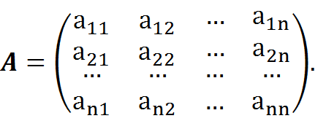
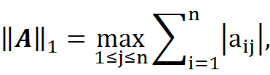

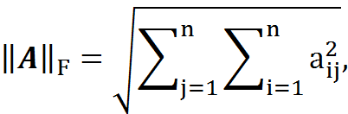
记A=(a_{ij})_{n×n} , 即
常用的矩阵范数有:
矩阵的1-范数: 也称矩阵的列范数.
矩阵的2-范数: ‖A‖₂ , 也称矩阵的谱范数.
矩阵的∞-范数: 也称矩阵的行范数.
也是矩阵范数中的欧氏范数
矩阵的F-范数:
Frobenius范数

Slide 64
例 设矩阵
求矩阵A的范数‖A‖_{p} , (p =1, 2, ∞)以及F-范数‖A‖_{F}.
解: ‖A‖₁=4 , ‖A‖∞=5 , ‖A‖_{F}

Slide 65
设‖•‖是一种向量范数, 则定义
称之为由向量范数派生的矩阵算子范数.
矩阵的算子范数满足
‖Ax‖≤‖A‖‖x‖, ∀x∈R^{n}
把满足此式的矩阵范数称为与向量范数相容的矩阵范数.
注: 矩阵算子范数必定与某个向量范数相容, 但与某向量范数相容的矩阵范数未必是算子范数(原因见后面).

Slide 66
命题: 矩阵范数‖•‖_{p} (p=1, 2, ∞)是由向量范数‖•‖_{p}派生的矩阵算子范数.
需严格证明. 参见有关文献.
因此, 对于任意n阶方阵A与n维向量x, 必有
‖Ax‖_{p}≤‖A‖_{p}‖x‖_{p}, (p=1,2,∞)
所以‖A‖_{p}是与‖x‖_{p} (p=1, 2, ∞)相容的矩阵范数.

Slide 67
性质: 设‖•‖是任意算子范数, 则对于单位矩阵E必有
但是
这说明: ‖•‖_{F}不是一种算子范数.
‖•‖_{F}的有趣性质:
1. ‖•‖_{F}不是一种算子范数;
2. ‖•‖_{F}与向量的2-范数相容, 即对任意n阶方阵A与n维向量x, 必有
‖Ax‖₂ ≤‖A‖_{F} ‖x‖_{2.}

Slide 68
关于矩阵的F-范数与2-范数的一个重要性质:
对于任意方阵A以及与它同阶的正交矩阵Q, 必有:
(1) ||QA||_{F}= ||AQ||_{F}= ||A||_{F};
(2) ||QA||₂= ||AQ||₂= ||A||₂.
以上性质留作思考题.

Slide 69

矩阵的范数与矩阵的特征值之间也有密切的联系. 设λ是矩阵A的特征值, x是对应的特征向量, 则有
Ax= λx.
利用向量和矩阵范数的相容性, 则得
|λ|‖x‖=‖λx‖=‖Ax‖≤‖A‖‖x‖
于是 |λ|≤‖A‖.
设n阶矩阵A的n个特征值为λ₁, λ₂, …, λ_{n}, 则称
为矩阵A的谱半径.
由上述推导过程可知, 对于与向量范数相容的矩阵范数, 有ρ(A)≤‖A‖.

Slide 70
补充: 事实上还可以推得更一般的结论, 即:
命题: 对于满足性质(4)的任意矩阵范数‖•‖, 以及任意的方阵A, 必成立:
ρ(A)≤‖A‖.
注: 根据本教材的定义, 所有的矩阵范数必然满足性质(4).
以上命题的具体推导详见教师讲解.
此外还存在另一结论, 即
命题: 对于任意给定的矩阵A, ∀ε >0, 必存在某相容矩阵范数‖•‖_{β} (此范数一般与A和ε有关), 使
‖A‖_{β} ≤ ρ(A)+ε.
具体证明请参见相关文献.
请根据上述结论思考矩阵谱半径与矩阵范数之间的关系.

Slide 71

任何两种矩阵范数也具有等价性, 即
命题: 对于R^{n×n}上的任何两种矩阵范数‖•‖_{α}和‖•‖_{β}, 存在正的常数m和M, 使得
m‖A‖_{α}≤ ‖A‖_{β} ≤M‖A‖_{α}, ∀A∈R^{n×n}
矩阵序列的收敛可也定义为

Slide 72

例题练习:
设||·||是R^{n×n}上的一个算子范数. 如果A∈ R^{n×n}, ||A||<1, 则矩阵I±A可逆, 且有
思考, 或见黑板讨论.

Slide 73
§2.5 线性方程组固有性态与误差分析
§2.5.1 线性方程组的固有性态
考虑线性方程组
其精确解为 x*=(-9800b₁+9900b₂ , 9900b₁-10000b₂)^{T}.
若把线性方程组变为
解为x=(-9800b₁+9900b₂-19700ε , 9900b₁-10000b₂+19900ε)^{T}
可见: x-x*=(-19700ε, 19900ε)^{T}.
解的误差可能放大到常数项的误差的近2万倍.

Slide 74
这种由于原始数据微小变化而导致解严重失真的线性方程组称为病态方程组, 相应的系数矩阵称为病态矩阵.
以下我们将在两种情况下导出可以反映方程组病态程度的一个观测量——条件数.

Slide 75
设线性方程组Ax=b的系数矩阵是精确的, 常数项有误差Δb, 此时记解为x+Δx, 则
A(x+Δx) =b+Δb.
于是
AΔx =Δb.
所以
‖Δx ‖= ‖A⁻¹Δb‖≤ ‖A⁻¹‖ ‖Δb‖.
又由于 ‖b‖= ‖Ax‖≤ ‖A‖ ‖x‖, 因此
‖Δx ‖‖b‖≤ ‖A‖‖A⁻¹‖‖Δb‖‖x‖,
即得

Slide 76
再设b是精确的, A有误差ΔA, 此时记解为x+Δx, 则
(A+ΔA)(x+Δx) =b.
则有
AΔx +ΔA(x+Δx) =0.
所以
Δx =-A⁻¹ΔA(x+Δx).
于是
‖Δx‖≤ ‖A⁻¹‖‖ΔA‖‖x+Δx‖.
也就是

Slide 77
记Cond(A)=‖A‖‖A⁻¹‖, 称其为方程组Ax=b或矩阵A的条件数.
经常使用的条件数有
Cond_{p}(A)=‖A‖_{p}‖A⁻¹‖_{p} , p=1, 2, ∞.
当A为对称矩阵时, 有
Cond₂(A)=|λ₁|/|λ_{n}|,
其中λ₁, λ_{n}分别是A的按绝对值最大和最小特征值.
请思考其证明过程. (参见黑板的讨论)
推论: 若A为对称正定矩阵, 则Cond₂(A)=λ₁/λ_{n}, 其中λ₁, λ_{n}分别是A的最大和最小特征值.

Slide 78
例如, 对前面方程组的系数矩阵A有
Cond₁(A)= Cond∞(A)= 39601, Cond₂(A)≈39206.
由于计算条件数运算量较大, 实际计算中若遇到下述情况之一, 方程组就有可能是病态的:
(1) 矩阵元素间数量级差很大, 且无一定规律;
(2) 矩阵的行列式值相对来说很小 ;
(3) 列主元消去法求解过程中出现量级很小的主元素;
(4) 数值求解过程中, 计算解x的剩余向量r=b-Ax已经很小,但x仍不符合要求.

Slide 79








§2.5.2 预条件和迭代改善
1. 线性方程组的预条件处理
对病态方程组Ax=b,
方案(I) 考虑线性方程组
其中
方案(II)考虑线性方程组
其中
称 为预条件方程组. 显然它与原方程组等价.
可逆矩阵P或Q称为预条件矩阵. 它们应满足条件:
(1)
(2) 预条件矩阵P, Q具有某些性质使得相应的方程组Pz=d 或 Qz=d 容易求解.

Slide 80


2. 线性方程组的迭代改善
设已求得方程组Ax=b的近似解x⁽¹⁾, 计算剩余向量
r⁽¹⁾=b-Ax⁽¹⁾.
再求解余量方程组Ax=r⁽¹⁾, 得到解
x⁽¹⁾的迭代改善解为:

